Slide 1
Users’ resistance towards radical innovations: The case of the self-driving car
M. König , L. Neumayr
Accepted 4 October 2016 Transportation Research Part F
Notes:
用戶對創新技術的抵觸，以自動化駕駛技術作為案列分析
本文研究用戶對自動駕駛技術的態度和潛在心理障礙，為汽車公司提供潛在的戰略價值，克服或者緩解駕駛員的心理障礙，改善用戶對自動駕駛技術等創新技術的看法。

Slide 2
1、介紹
自動駕駛汽車的問世會讓駕駛者失去工作，但是顯著的提高汽車安全性、時間效率和燃油經濟性以及總體上的機動性能。(Beiker, 2012, Douma and Palodichuk, 2012, Silberg et al., 2012)
創新性技術的引入充滿了高度的不確定性，不是所有的利益相關者都歡迎這樣的改變。(Van Geenhuizen＆Nijkamp，2003)
Begg(2014)進行了一項對3500名倫敦從事交通職業人員的實驗，詢問他們是否期待自動駕駛汽車的出現。結果表明，自動化水平越高，人們就越保持懷疑態度。

Slide 3
Schoettle and Sivak (2014)對來自多個國家的駕駛員進行研究，發現大多數受訪者對自動駕駛技術有很高的期望，但同時也表示出嚴重的擔憂，例如設備及系統的安全性，車輛數據隱私等
用戶可能會拒絕自動駕駛技術，不是因為他們重視駕駛任務，而是因為根本不信任“機器為他們做出決定”(Rupp＆King, 2010)
Song, Qu, Blumm and Barabási (2010)發現通過追踪人們的日常駕駛行為，對人們未來去向的預測準確性高達93%
使用自動追踪涉及“車輛位置及用戶將要去的位置，去過的位置以及用戶沿途看到的信息”的自動駕駛汽車(Beiker, 2012, Glancy, 2012, Khan et al., 2012, Silberg et al., 2012)，可能是人們處於更加嚴密的監控之下

Slide 4
借助自動駕駛汽車，犯罪分子或者恐怖分子會入侵並使用汽車從事非法行為，例如販毒甚至恐怖襲擊(Douma & Palodichuk, 2012)
阻礙的原因主要三個方面：
“以人為本”觀點認為，抵制是由使用者自身因素造成的(例如性別、年齡和文化背景)
“系統導向”觀點指出，諸如用戶界面，可靠性或者設計之類是抵制的根源
“互動”觀點說明，抵制是由用戶和技術之間的交互產生的，其抵抗力的大小在不同的環境和不同的用戶之間，表現不同

Slide 5
2、方法-2.1 研究設計
研究理論是基於Rudin-Brown and Jamson (2013)的行為適應，Regan, Horberry, and Stevens (2014)關於駕駛員對新技術的接納和Martens and Jenssen (2012)提出與智能汽車相關的行為適應和接納
自動駕駛汽車的研究仍處於起步階段，因此研究採用探索性研究方法
採用便利抽樣(convenience sampling)方法進行樣本選擇
Notes:
探索性研究方法是根據Krogh, Rossi-Lamastra, and Haeflinger (2012)在“萌芽階段”，如何處理現象學研究推理。因此採用探索性研究的基本原理，即提出有用的問題，收集數據，產生初步證據，提供相關見解，從內部和外部對焦點概念進一步進行研究
採用便利抽樣方法，雖然便利抽樣意味著樣本不具有代表性，但這是接觸關鍵受眾並收集相關數據以形成初步證據的可行方法
简单随机抽样
系统抽样
分层抽样
配额采样
Minimax采样
雪球采样
理论抽样

Slide 6
2.2、數據收集
使用線上問卷的方式收集數據
問卷是參考Corbetta, 2003, Kallus, 2010, Porst, 2011社會研究理論編寫的
使用typeform.com調查平台設計
Notes:
Corbetta, 2003, Kallus, 2010, Porst, 2011 Social research: Theory, methods and techniques
發布之前根據Brace (2008)和Saunders, Lewis, and Thornhill (2011)的指南進行預測試，涉及年齡、性別、教育水平和對英語的接觸
Brace (2008) Questionnaire design: How to plan, structure and write survey material for effective market research
Saunders, Lewis, and Thornhill (2011) Research methods for business students, 5/e

Slide 7
2.3、測量-2.3.1對自動駕駛汽車的態度
評估參與者對自動駕駛汽車現有知識和態度
使用Liker量表進行評分，並有兩個例外：
從“非常不同意” (1)到“非常同意” (6)
兩個例外：
“您當前對自動駕駛汽車的認同是”：從“非常負面”(1)到“非常肯定”(5)
一個開放性問題，詢問駕駛員為自動駕駛汽車買單的意願

Slide 8
2.3.2、潛在的益處和問題
在對自動駕駛汽車的態度進行初步評估後，參與者被進一步要求使用相同的六分制Likert量表對陳述的內容進行評估，這些陳述反映了假設使用自動駕駛汽車的益處和問題
除參與者數據外，還包括一個開放式問題，意在收集可能存在但尚未記錄的其他問題

Slide 9
2.3.3、戰略意義
研究的目的是收集開發自動駕駛汽車的企業可以採取的行動，來克服駕駛人員目前了解到的問題
參與者使用6分制Likert量表來表明意願，然後給出他們希望實施的措施

Slide 10
2.3.4、車輛使用和人員統計
問卷的最後，參與者會被問及過去一年中他們駕駛汽車的頻率
參與者需要對他們當前使用汽車的自動化程度進行分類
收集參與者居住地的信息(城市或者農村地區)
評估受訪者的年齡(“30歲以下”，“31-59歲”，“60歲以上”)、性別和國籍（詳見附錄A）

Slide 11
3、結果-3.1參與者
總共有來自33國家的489個完整回覆(366名來自奧地利，佔75%)

Slide 12
3.2、對自動駕駛汽車的態度
Notes:
總體而言，人們對自動駕駛汽車持相當積極的態度（平均值= 3.50，標準差= 1.03）
參與者年齡越大，他們的積極態度就越低（p 0.07％）
女性受訪者的積極態度明顯低於男性（p = 0.002％）
城市居民比農村居民更開放（p 5.0％）
關於汽車的使用頻率，其影響並不顯著，p值範圍為7％到9％，受訪者使用汽車的次數越多，他們對自動駕駛汽車的態度就越不積極
沒有汽車以及擁有高自動化水平的汽車的人自動駕駛汽車的態度比較積極，沒有自動化和自動化程度有限的車輛的人不太積極

Slide 13
3.3、潛在的益處
Notes:
“无人驾驶汽车可以解决老年人或残疾人士的交通问题。” 显示出最高的一致性（平均值 = 4.71，SD = 1.41）
第二个最有价值的好处是可以从事驾驶以外的其他事情
考虑到他们在汽车上所花费的时间，特别是通勤者应该从中受益
受訪者不認為自動駕駛汽車能給他們帶來社會認可(Mean = 3.23, S.D. = 1.74)，也不相信自動駕駛汽車能縮短出行時間(Mean = 3.01, S.D. = 1.58)

Slide 14
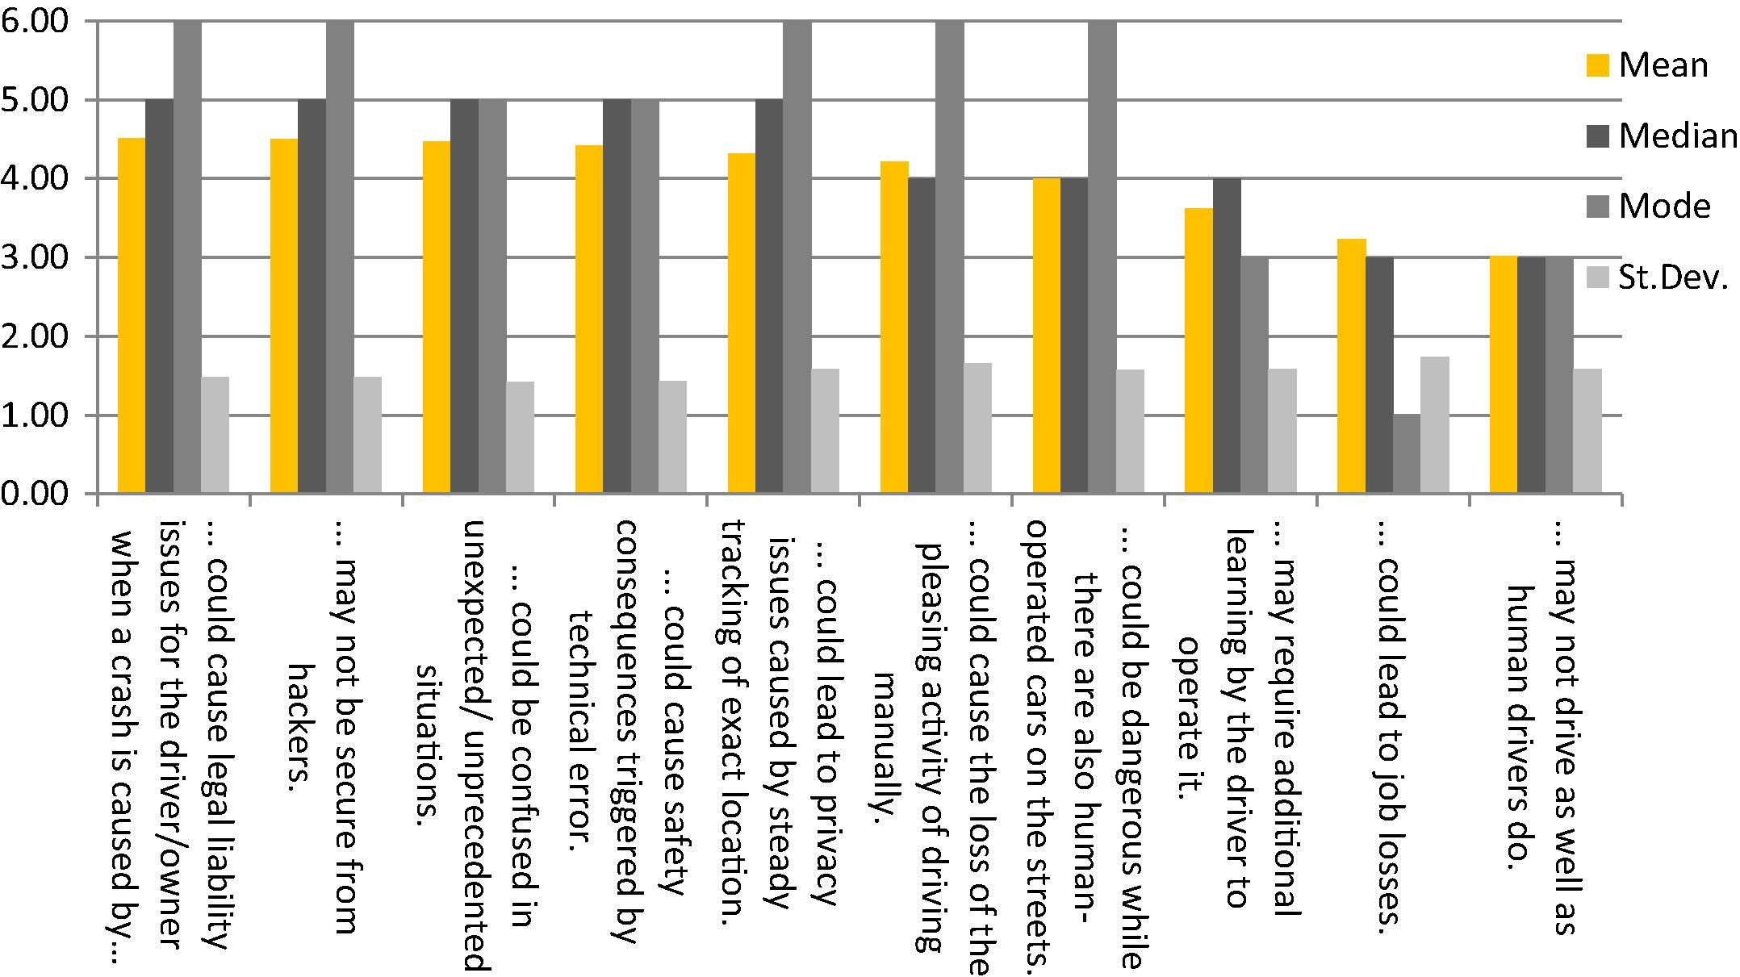
3.3、潛在的問題
Notes:
法律问题的均值为4.51，是引起关注的主要原因
紧随其后的是对黑客可能发起攻击的关注
出現最多的問題是，對自動駕駛技術普遍缺乏信任
受访者最担心的是随着无人驾驶汽车的推出而失业的威胁 (Mean = 3.23, S.D. = 1.74)，以及自动驾驶汽车驾驶能力不如人类的風險(Mean = 3.01, S.D. = 1.58)

Slide 15
3.4、戰略意義
Notes:
提出十个战略意义:
“驾驶员应有可能在需要时接管控制权。” 被认为是增加对自动驾驶汽车信任度的最有效选择（平均值 = 5.20），其中年龄在60岁或以上的参与者（平均值 = 5.38，SD = 0.99）和女性受访者（平均值 = 5.47，SD = 1.03）显示出最高的認同
第二重要的措施是提供免费的试乘服务
均值較低的三個選項(模式1，與其他模式6的不同)，這代表行為被認為是有效的明確界限

Slide 16
4、討論
汽車公司常將自動駕駛汽車視為“移動的未來”，但研究發現，汽車駕駛員對這項創新技術頗為擔憂
當人們對技術的安全性和益處產生疑問時，往往會避免使用它(Reimer, 2014, Frey and Frank, 2001, Rudin-Brown and Parker, 2004)
涉及汽車和技術本身，最嚴重的問題是擔心會受到攻擊，導致個人和車輛信息洩露
多數參與者對自動駕駛汽車非常著迷，但有30%的參與者表示不會花更多的錢購買自動駕駛汽車

Slide 17
最後，發現人們確實還有其他擔憂，這些尚未在文章中進行分析，而其中最明顯的是人類對機器依賴的擔憂

Slide 18
4.1、局限性
本文是一個探索性質的研究，只是在目前很大程度尚未開發的領域收集第一批證據，而不是得出最終的結論
研究使用便利抽樣方法存在著一定的誤差
在線調查問卷本身存在某些認知偏差，參與者可能會誤解某些陳述
最後，這項研究是解決一個未來將要發生的問題，人們根據當前的知識和經驗判斷他們未來的決策可能會存在誤差，因為人是會變的

Slide 19
4.2、結論
從結果中可以看出，駕駛人員對自動駕駛汽車的心理障礙確實存在
人們不願將汽車的控制權交給機器，最明顯的反對意見就是出於對安全的考慮，主要原因是駭客攻擊和系統故障
事實證明，在年輕的、男性、城市居民以及有高度自動化汽車駕駛經驗的人群中，他們對自動駕駛汽車積極程度最高
研究調查開發自動駕駛汽車公司可以採取的行動克服這些障礙，產生了許多具有戰略意義的建議

